Slide 1
صباح الخير والتوفيق
"كن موقنًا، ما دمتَ تسعى للطموح ستعتلي" بإذن الله

Slide 2

قال رسول الله ﷺ: (مَن قال حين يُصبح اللهم ما أصبح بي من نعمةٍ فمنك وحدك، لا شريكَ لك، فلك الحمد، ولك الشُّكر؛ فقد أدَّى شُكره يومه، ومَن قال مثل ذلك حين يُمسي فقد أدَّى شُكر ليلته)

Slide 3
الفصل الأول
المجالات المغناطيسية
المغانط :
الدائمة والمؤقتة
القوى الناتجة عن المجالات المغناطيسية

Slide 4
القوى الناتجة عن المجالات المغناطيسية

Slide 5
سنتعلم اليوم بإذنه تعالى :
تربط بين اتجاه القوى المغناطيسيه المؤثرة في سلك يسري فيه تيار كهرابئي والمجال المغناطيسي الموضوع فيه
تحل مسائل على القوة التي يؤثر به امجال مغناطيسي في اسلاك يسري فيها تيارات كهربائيه

Slide 6
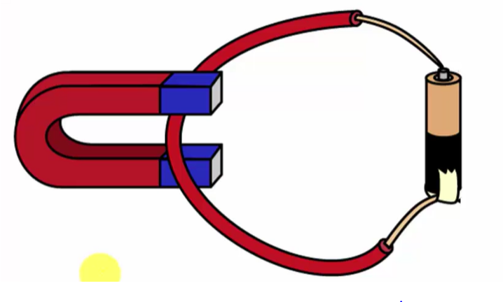
التهيئة
بينما كان امبير يدرس سلوك المغانط لاحظ ان التيار الكهربائي يولد مجالا مغناطيسيا مشابها للمجال المغناطيسي الناتج عن المغناطيس الدائم ولان المجال المغناطيسي يؤثر بقوة في المغانط الدائمة
فقد افترض امبير انه توجد قوة تؤثر في السلك الذي يسري فيه التيار عند وضعه في المجال المغناطيسي

Slide 7
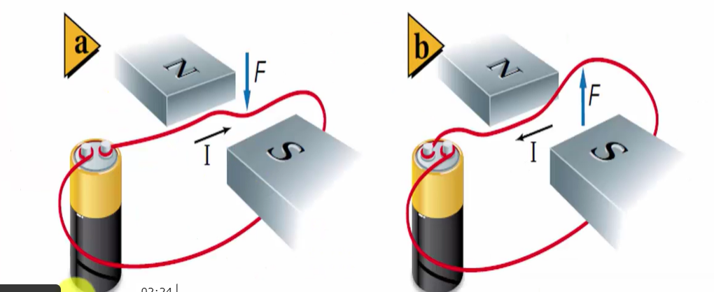
القوى المؤثرة في التيارات الكهربائية المارة في مجالات مغناطيسيه
يمكن توضيح القوة المؤثرة في سلك يحمل تيارا وضع في مجال مغناطيسي باستعمال الأدوات الموضحه :
فالبطارية تنتج تيارا كهربائيا يسري في السلك الموضوع بين قضيبين مغناطيسيين
ماذا يحدث للسلك عندما يسري فيه التيار الكهربائي ؟ .

Slide 8
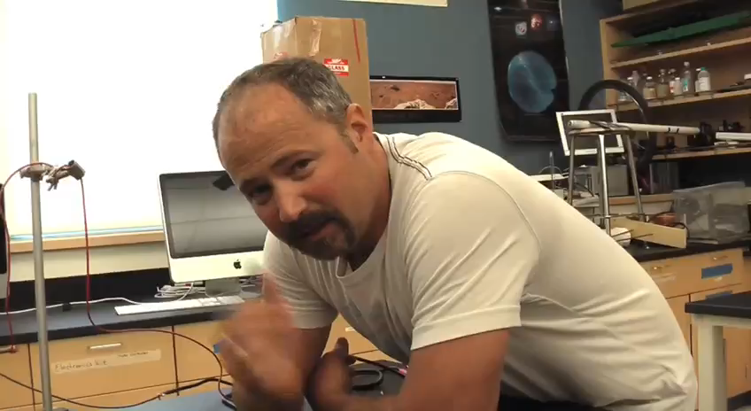
القوى المؤثرة في التيارات الكهربائية المارة في مجالات مغناطيسيه

Slide 9
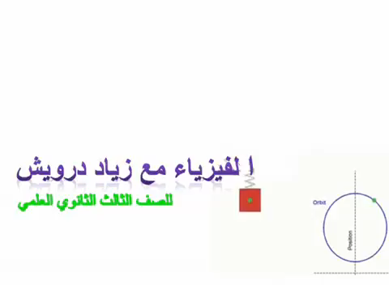

Slide 10
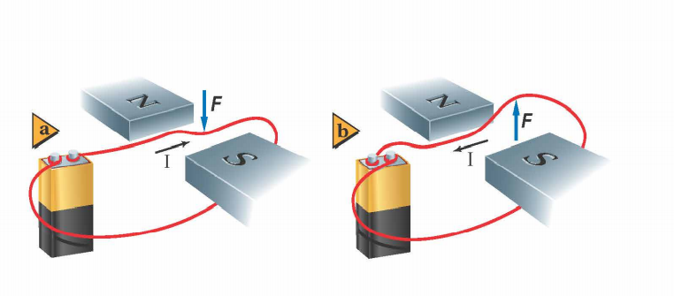
عندما يسري تيار كهربائي في السلك تتولد قوة مغناطيسيه تؤثر فيه
ويكون اتجاه تلك القوة نحو الأسفل او نحو الأعلى
وذلك يعتمد على اتجاه التيار المار في السلك
اكتشف مايكل فأراداي ان القوة المغناطيسية المؤثرة في السلك عمودية على كل من اتجاه التيار الكهربائي والمجال المغناطيسي
القوى المؤثرة في التيارات الكهربائية المارة في مجالات مغناطيسيه

Slide 11
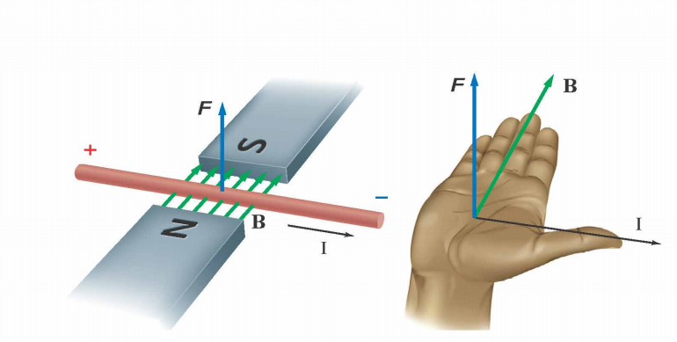
    تحديد اتجاه القوة المغناطيسية :
يمكن تحديد اتجاه القوة المغناطيسيه المؤثرة في سلك يسري فيه تيار وموضوع في مجال مغناطيسي باستخدام القاعدة الثالثة لليد اليمنى .

Slide 12
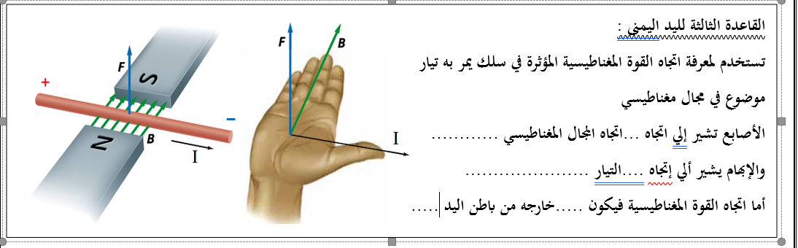
القاعدة الثالثة لليد اليمنى
اتجاه المجال المغناطيسي
التيار الكهربائي
خارجا من باطن الكف

Slide 13
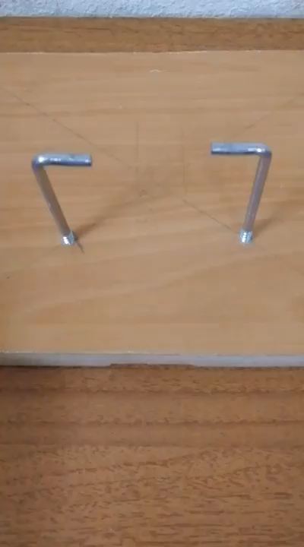

Slide 14


Slide 15
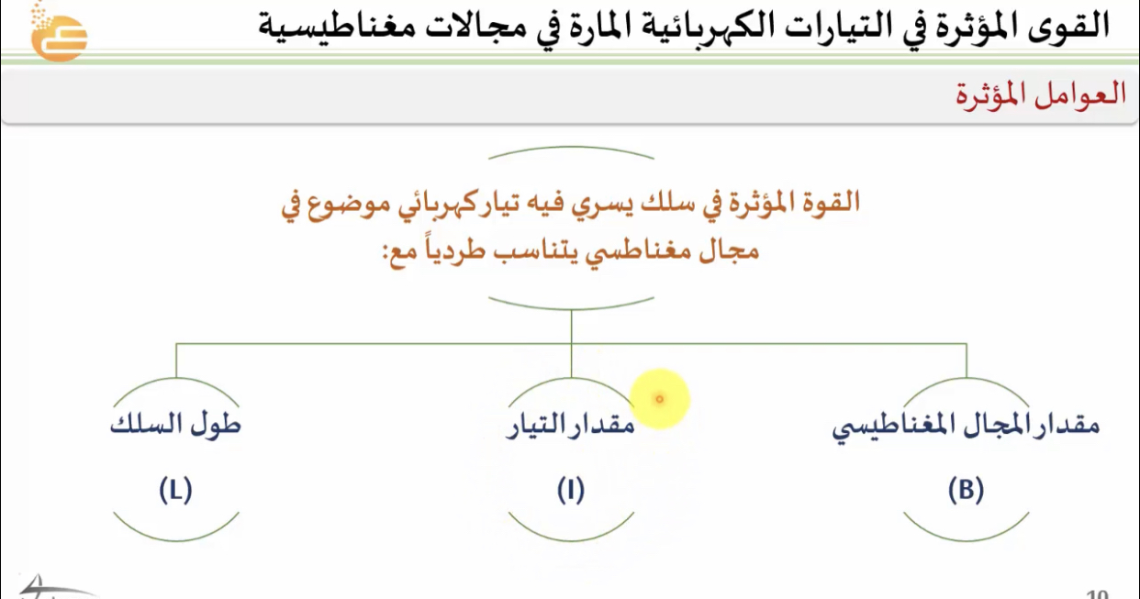
    العوامل المؤثرة على القوة المغناطيسية المؤثرة في سلك يمر به تيار كهربائي وضع في مجال مغناطيسي :

Slide 16
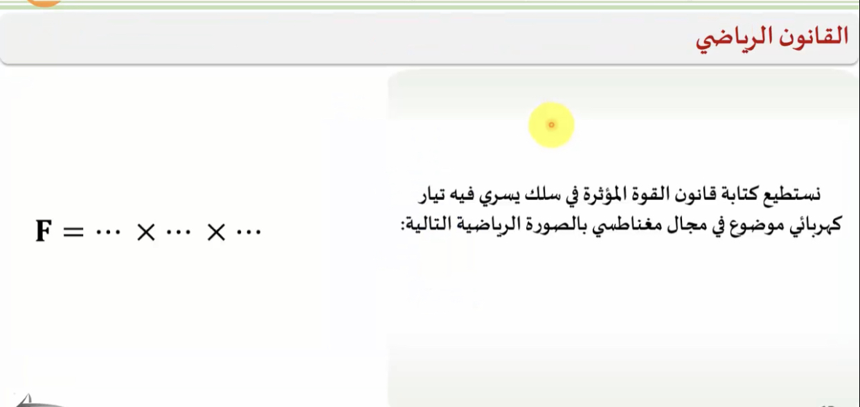
    القوة المغناطيسية المؤثرة في سلك يمر به تيار كهربائي وضع في مجال مغناطيسي :

Slide 17
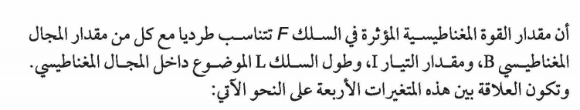
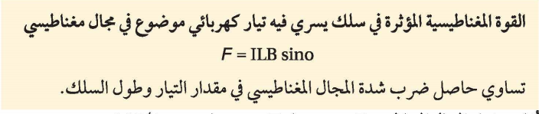
    القوة التي يؤثر بها المجال المغناطيسي في سلك يمر به تيار

Slide 18
    يقاس المجال المغناطيسي بوحدة :
ويرمز لها بالرمز
وتساوي : ..................

Slide 19
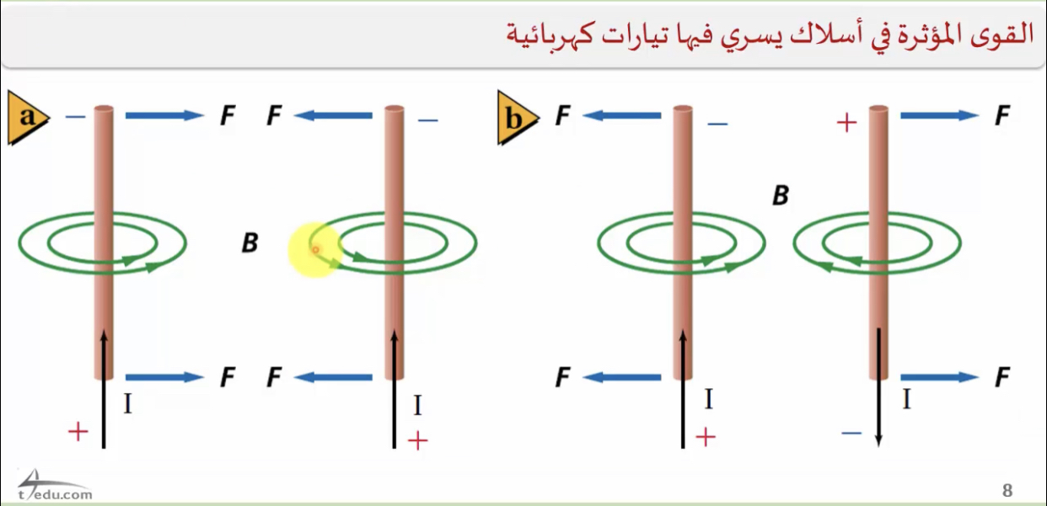
    القوة المتبادلة بين سلكين يمر فيهما تيار كهربائي:
اذا كان التياران في اتجاه واحد
اذا كان التياران في اتجاهين متعاكسين

Slide 20
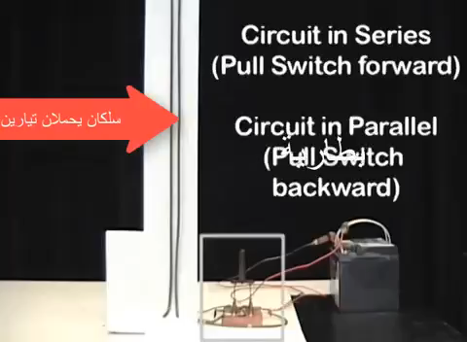

Slide 21
    تقويم مرحلي اختاري الإجابة الصحيحة:
تجاذب
A
    سلكان متوازيان يسري فيهما تياران متساويان . ما نوع القوه الناتجة اذا كان التياران في اتجاه واحد :
تنافر
B
C
لا يوجد قوة

Slide 22
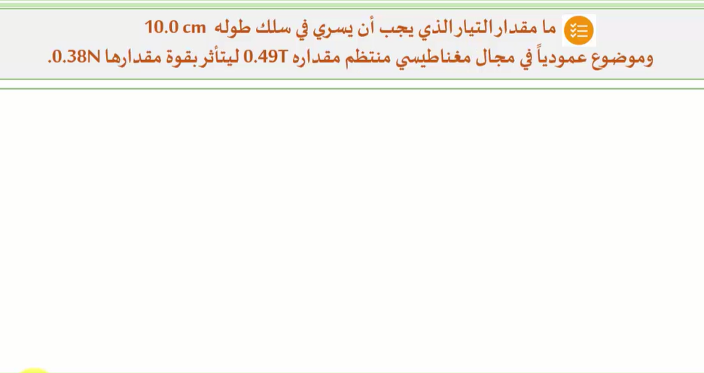
    تطبيق:

Slide 23
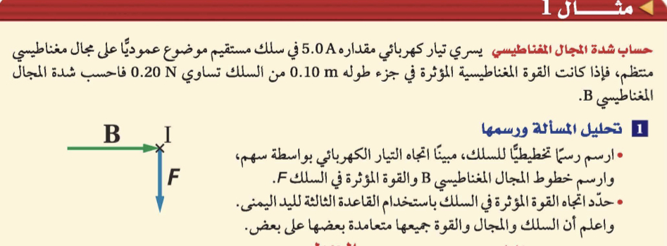
    تطبيق:

Slide 24
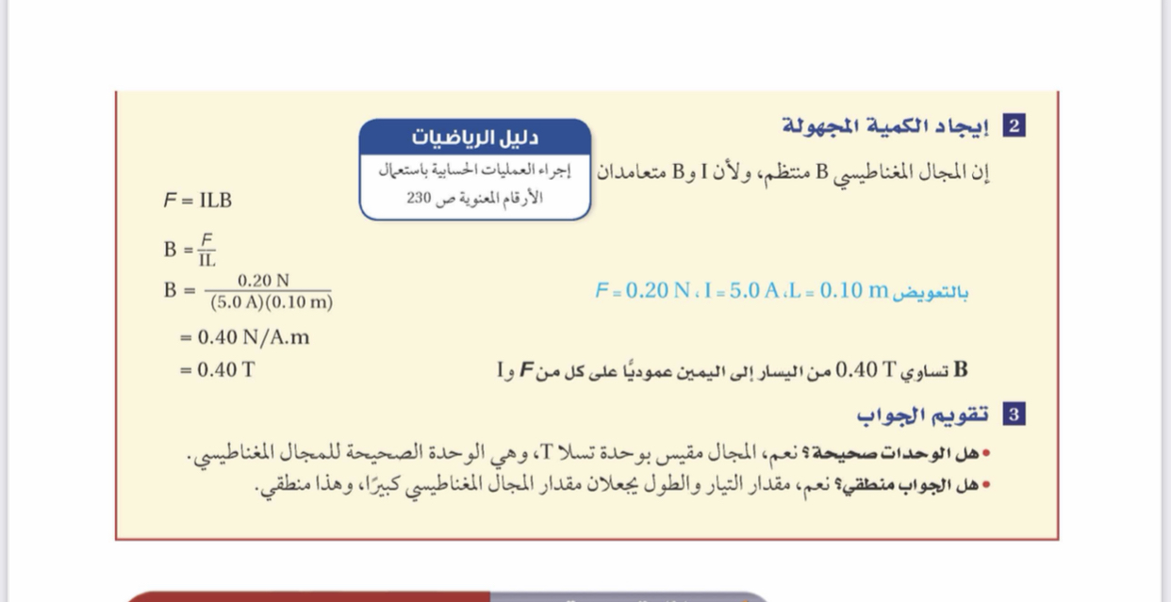

Slide 25
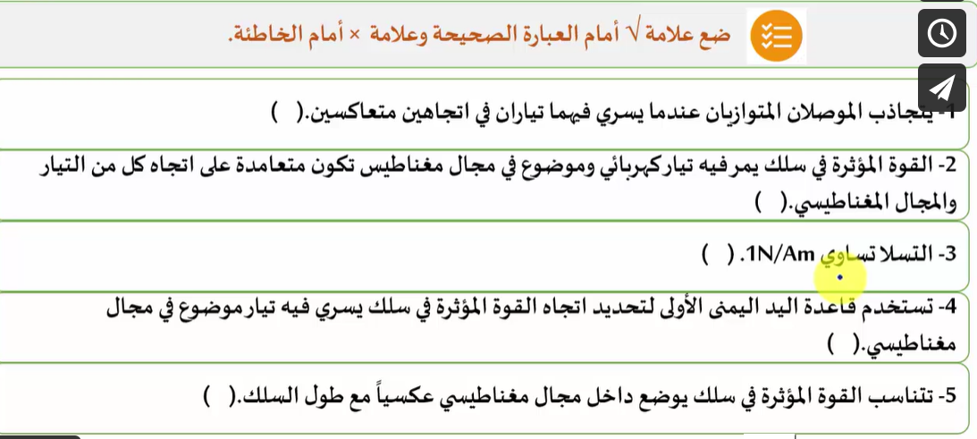
ضعي صح او خطا امام العبارات التالية :

Slide 26
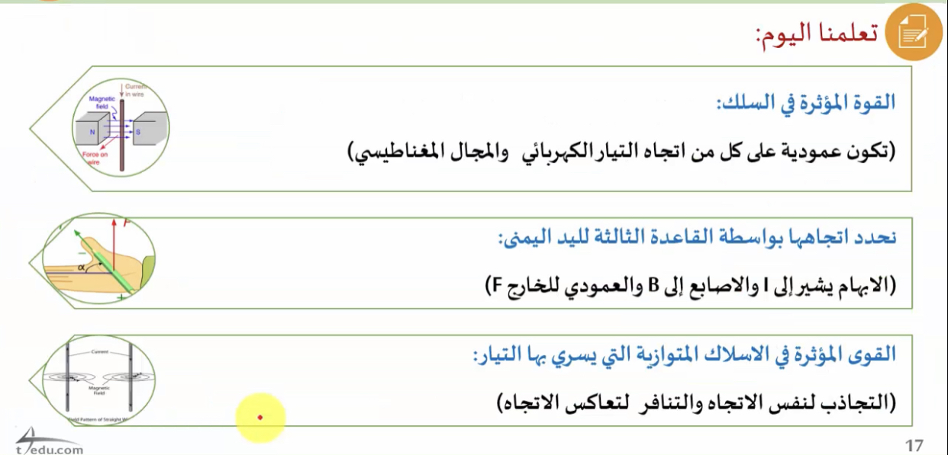
تعلمنا اليوم :

Slide 27
الواجب : س16 س 19 ص 22 س74 ص 37

